Slide 1
Curso de Dev full Stack
Aula classes em Python

Slide 2
Classe em Python
Como criar uma classe.
Para criar uma classe, use a palavra-chave :class
Por exemplo:
class Pessoas:
class Dados:
class Marcas:

Slide 3
A função __init__()
Todas as classes têm uma função chamada __init__(), que é sempre executada quando a classe está sendo iniciada.
Use a função __init__() para atribuir valores a propriedades de objeto ou outras operações que são necessárias para fazer quando o objeto está sendo criado:

Slide 4
Exemplo:
class Person: def __init__(self, name, age): self.name = name self.age = age
Observação: o self é obrigatório na construção da classe.

Slide 5
Objeto:
Após criarmos a classe podemos podemos usar a classe para criar objetos:
p1 = Person("John", 36) print(p1.name,p1.age)

Slide 6
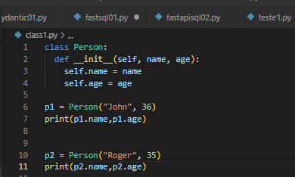

Slide 7
A função __str__()
A função __str__() controla o que deve ser retornado quando o objeto de classe é representado como uma cadeia de caracteres ( ou string).

Slide 8
A função __str__:
class Person: def __init__(self, name, age): self.name = name self.age = age def __str__(self): return f“{self.name} tem idade ({self.age})" p1 = Person("John", 36) print(p1)

Slide 9
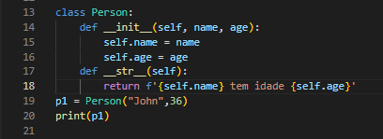

Slide 10
O parâmetro self
O parâmetro é uma referência a instância atual da classe
e é usado para acessar variáveis que pertencem à classe.

Slide 11
Explicando de outra maneira o que é uma classe:
Vamos pensar num controle remoto de uma smartTV.
Vamos criar uma classe chamda controle_remoto.
classe controle_remoto:
características:
- cor do controle
- dimensões do controle
- quantidade de botões
métodos do controle remoto:
- ligar/desligar a smartTV
- mudar o canal
- aumentar/diminuir o volume

Slide 12
Como passar isso para o python.
classe controle_remoto:
def função(cor, dimensões, quantidade_de_botões)
cor=‘preto’
dimensões=’20x10’
quantidade_de_botões=25

Slide 13
Criando outro controle remoto
classe controle_remoto:
def função(cor, dimensões, quantidade_de_botões)
cor=‘cinza’
dimensões=’25x5’
quantidade_de_botões=20

Slide 14
Criando a classe controle_remoto:

Slide 15
Classe controle_remoto:
class Controle_Remoto:
def __init__(self,cor,dimensões,quantidade_de_botões):
self.cor=cor
self.dimensões=dimensões
self.quantidade_de_botões= quantidade_de_botões
Observação: O self faz referência a classe que foi criada, então como ele está dentro da classe ControleRemoto ele faz referência ao próprio controle remoto.

Slide 16
Instanciando a classe.
con_rem_1=Controle_Remoto(‘preto’,’20x15’,50)
con_rem_2=Controle_Remoto(‘cinza’,’10x5’,20)

Slide 17
Definições:
Uma classe associa atributos e operações (métodos) numa só estrutura.
Um objeto é uma instância de uma classe.

Slide 18
Exemplificando:
Pessoa é a uma classe que o representa de forma genérica uma estrutura python.
Maria é um objeto e uma instância da classe chamada Pessoa.
Se você criar um outro objeto chamado Fabio, esse objeto também será uma instância da classe Pessoa.

Slide 19
Definindo uma Classe em python:
1. Para definir o nome da classe usamos a palavra reservada class em python.
Por exemplo:
class Pessoa:
2. Para definir o construtor da classe usa-se um método reservado chamado __init__.
3. Para instanciar um objeto chamamos esse com:
obj=nome_da_classe(parâmetros)

Slide 20
Como construir uma classe:

Slide 21
Construção da classe pessoa:
Primeiro define-se a classe.
Por exemplo. Na nossa classe Pessoa definimos da seguinte maneira:
class Pessoa:
def __init__(self, nome, idade):
self.nome=nome
self.idade=idade
Observação: O parâmetro self é obrigatório no método e os demais atributos são definidos por nós.

Slide 22
Retorno da Classe pessoa:
Usamos a palavra reservada return para tal.
def nome(self):
return self.nome
def idade(self):
return self.idade

Slide 23
Instanciando a classe:
ana = Pessoa(‘Ana’,12)
print(ana.nome.ana.idade)
fabio= Pessoa('Fabio’,14)
print(fabio.nome,fabio.idade)
Observação: Note que ana é uma instância da classe Pessoa, e fabio é uma outra instância.
Ou seja, temos dois objetos: ana e fabio.

Slide 24
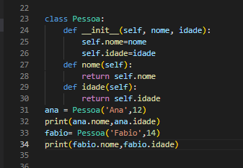

Slide 25
Fazendo a construção da classe de outra maneira:
class Pessoa:
def __init__(self, nome, idade):
self.nome=nome
self.idade=idade
def __str__(self):
return f'{self.nome},{self.idade}'
ana = Pessoa('Ana',12)
print(ana)
fabio= Pessoa('Fabio',14)
print(fabio)

Slide 26
Classe empregado (exemplo simples):
class Empregado:
def __init__(self, id):
self.id = id
def work(self):
print(f'Funcionário id {self.id} está trabalhando')
emp1 = Empregado(100)
emp2 = Empregado(200)
emp1.work(), emp2.work()

Slide 27
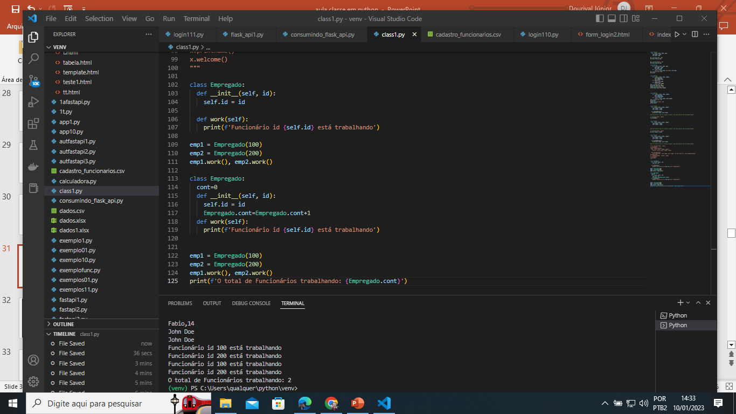

Slide 28
Contando a quantidade de funcionários na classe:
class Empregado:
cont=0
def __init__(self, id):
self.id = id
Empregado.cont=Empregado.cont+1
def work(self):
print(f'Funcionário id {self.id} está trabalhando')
emp1 = Empregado(100)
emp2 = Empregado(200)
emp1.work(), emp2.work()
print(f'O total de Funcionários trabalhando: {Empregado.cont}')

Slide 29
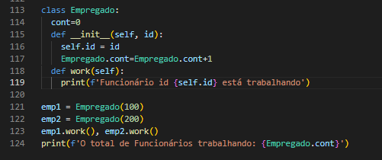

Slide 30
Criando outro exemplo da classe de empregados:
class Empregado:
empCount = 0 def __init__(self, nome, salario):
self.nome = nome
self.salario = salario
Empregado.empCount = Empregado.empCount+1 def name(self):
return self.nome def salario(self):
return self.salario

Slide 31
Instanciando os objetos.
emp1 = Empregado("Ana", 2000)
print(emp1.nome,emp1.salario)
emp2 = Empregado("Maria", 5000)
print(emp2.nome,emp2.salario)
print ("Total Empregados %d" % Empregado.empCount)

Slide 32
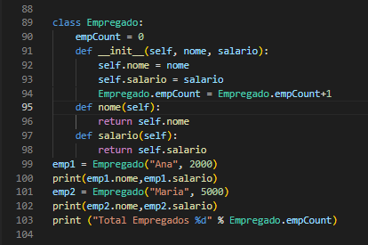

Slide 33
Outra maneira:
class Empregado:
empCount = 0
def __init__(self, nome, salario):
self.nome = nome
self.salario = salario
Empregado.empCount += 1
def mostre_empregado(self):
return print ("Nome : ", self.nome, ", Salario: ", self.salario)

Slide 34
Instanciando.
emp1 = Empregado("Paulo", 2000)
emp2 = Empregado("Joana", 5000)
emp1.mostre_empregado()
emp2.mostre_empregado()
print ("Total Empregados %d" % Empregado.empCount)

Slide 35
Usando módulo e classe em python:
Na aula anterior aprendemos a criar um módulo em python.

Slide 36
Construindo um módulo com classe:
Vamos usar o conceito de módulo.
Crie um script python com nome calculadora.
Exemplo: calculadora.py ou calc.py

Slide 37
Construindo uma classe: calculadora
class Calculadora:
def __init__(self, a, b):
self.a = a
self.b = b
def soma(self):
return self.a + self.b
def subtrai(self):
return self.a - self.b
def multiplica(self):
return self.a * self.b
def divide(self):
return self.a / self.b

Slide 38
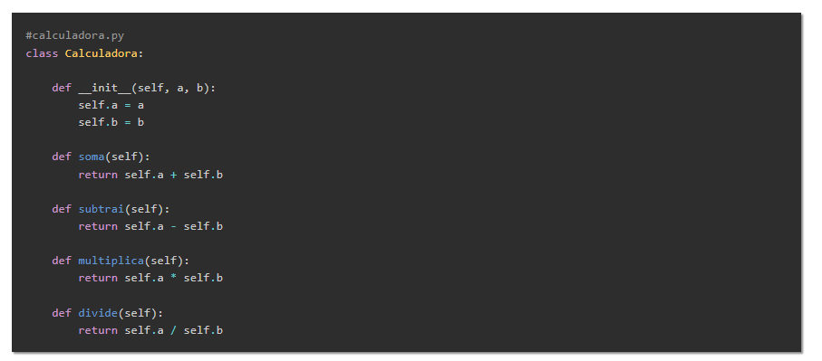

Slide 39
Instanciando a classe:
from calculadora import Calculadora
c = Calculadora(128,2)
print('Soma:', c.soma())
print('Subtração:', c.subtrai())
print('Multiplicação:', c.multiplica())
print('Divisão:', c.divide())

Slide 40
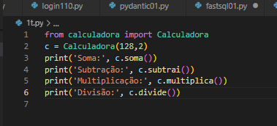

Slide 41
Outro exemplo de construção de classe:

Slide 42
Definindo uma classe:
class Person:
species = "Homo Sapiens" def __init__(self, name):
self.name = name def __str__(self):
return self.name def rename(self, renamed):
self.name = renamed
print("Meu nome é {}".format(self.name))

Slide 43
Instanciando a classe:
# instâncias
kelly = Person("Kelly")
jose = Person("Jose")
joao_pedro = Person("João Pedro")
print(kelly,jose,joao_pedro)
# Atributos
print(kelly.species)
print(kelly.name) joao_pedro.rename("João Pedro Couto")

Slide 44
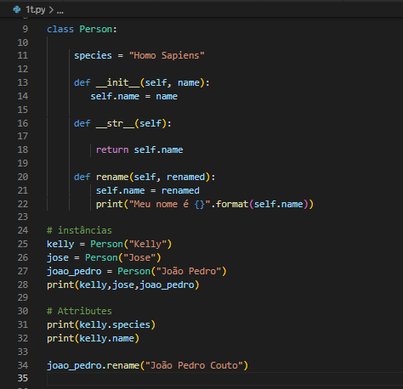

Slide 45
Outro Exemplo de construção de classe:
class Jogador:
def __init__(self, nome,velocidade=50):
self.nome = nome
self.velocidade = velocidade
def aumentar_velocidade(self, valor):
self.velocidade += valor

Slide 46
# Criar a instância
meu_jogador = Jogador("Paulo")
# Verificar a velocidade inicial para ver a mudança
print(meu_jogador.velocidade)
# Aumentar a velocidade
meu_jogador.aumentar_velocidade(15)
# Confirmar a mudança
print(meu_jogador.velocidade)

Slide 47
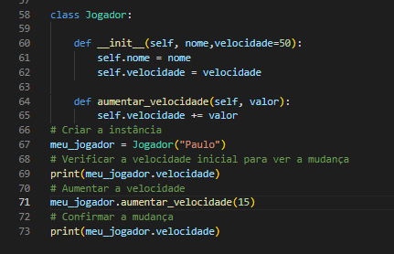

Slide 48
Exemplo:
class Cliente_Plano:
def __init__(self,nome,email,plano):
self.nome=nome
self.email=email
self.plano=plano
lista=['básico','ouro','premium']
if plano in lista:
self.plano=plano
else:
print ('plano inexistente')
cliente=Cliente_Plano('Ana','ana@gmail.com','prata')
print(cliente.nome)

Slide 49
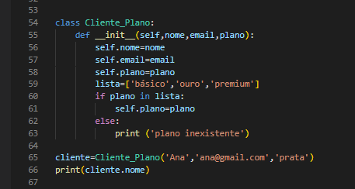

Slide 50
Outro exemplo:
class Funcionario:
def __init__(self,nome,cpf,sede):
self.nome=nome
self.cpf=cpf
self.sede=sede
lista_sede=['itapuã','ribeira','lapinha']
if sede in lista_sede:
return print(f'{self.nome}, {self.sede}')
else:
return print (f'{self.nome}, sede inexistente')
funcionario=Funcionario('Ana','35123','ribeira')
funcionario=Funcionario('Ana Maria','231123','barbalho')

Slide 51
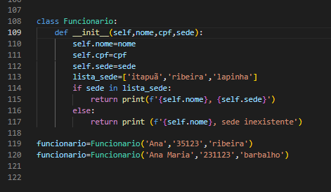

Slide 52
Exemplo:
class Person:
def __init__(self, fname, lname):
self.fname = fname
self.lname = lname
def printname(self):
return print(self.fname, self.lname)
#Use a classe Person para criar um objeto e depois imprimir.
x = Person("John", "Doe")
x.printname()

Slide 53
Exemplo:
class Veiculo:
rodas = 4
def __init__(self, nome, portas, assentos):
self.nome = nome
self.portas = portas
self.assentos = assentos
def distancia(self, distancia):
return f"{self.nome} rodou {distancia} km."
car = Veiculo("bmw", 4, 5) print(car.distancia(10))

Slide 54
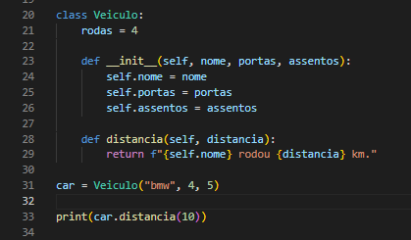

Slide 55
Exemplo:
class Pitagoras:
""" Teorema de Pitagoras. """ def __init__(self, x,y): self.x = x
self.y = y def valorx(self):
return self.x def valory(self):
return self.y def teorema(self):
return print( ((self.x ** 2) + (self.y ** 2)) ** 0.5 ) p = Pitagoras(3,4)
p.teorema()

Slide 56
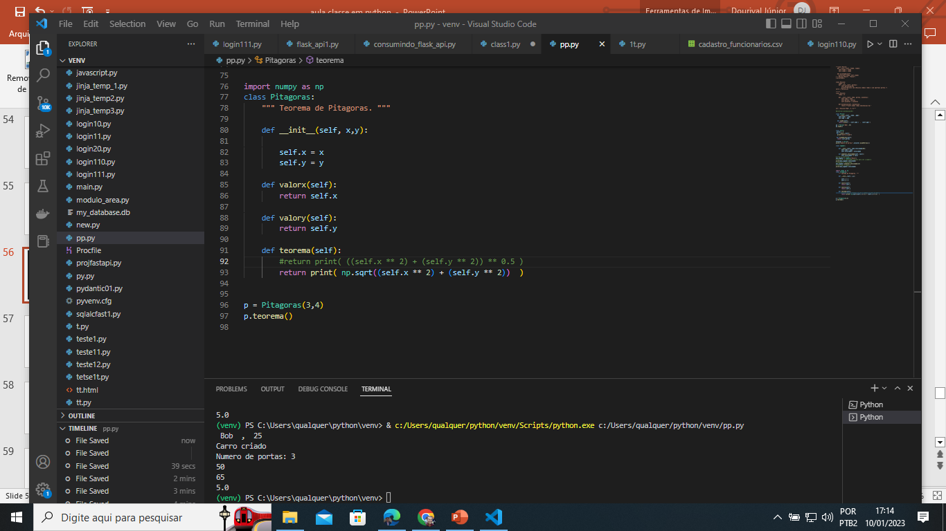

Slide 57
Exercícios:
Corrija os erros de códigos das classes.

Slide 58
Exercício01
class Pessoa:
def __init__(self, fname, lname):
self.fname = fname
self.lname = lname
def printname():
print(self.fname, self.lname)
x = Person("Paulo", "Souza")
x.printname()

Slide 59
Exercício02:
class Funcionario:
cont = 0
def __init__(self, nome, rg):
self.nome = nome
self.rg = rg
funcionrrio.cont = funcionario.cont+1
def nome(self):
return print(self.nome)
def rg(self):
return print(self.rg)
emp1 =Funcioanrio("Ana", 123321)
print(emp1.nome,emp1.rg)
emp2 = Funcionario("Maria", 654456)
print(emp2.nome,emp2.rg)
print ("Total Funcionarios %d" % Funcionario.cont)

Slide 60
Exercício03:
class Veiculo:
rodas = 4
def __init__(self, portas):
print(f"Veículo com {rodas} rodas e com {portas} portas.")
carro = Veiculo(2)

Slide 61
Exercício04:
class Person:
def __init__(self, _name, _age):
self.name = _name
self.age = _age
def sayHi(self):
return print(f' { self.name } , {self.age}')
p1 = Person('Bob', 25)

Slide 62
Exercício05:
class Carro:
portas = 3
def __init__(self):
print("Carro criado")
def exibePortas(self):
return self.portas
veloster = Carro
print("Numero de portas:",veloster.exibePortas())

Slide 63
FIM:

